Slide 1


Совещание ФУМО по авиационной и ракетно-космической технике
ОУЦ МАИ «Алушта», 21-26 сентября 2017 г.
Опыт подготовки магистров по направлению 24.04.01 - Ракетные комплексы и космонавтика
Доклад председателя НМС по ракетно-космической технике,
заведующего кафедрой СМ-13 МГТУ им. Н.Э. Баумана
«Ракетно-космические композитные конструкции», д.т.н., профессора Резника Сергея Васильевича

Slide 2
План доклада
- Принципы Болонской образовательной системы
- Бауманская история подготовки специалистов в области композиционных материалов
- Научная школа МГТУ им. Н.Э. Баумана по композиционным материалам
- Кафедра СМ-13 «Ракетно-космические композитные
конструкции» МГТУ им. Н.Э. Баумана
- Структура учебного плана в магистратуре 24.04.01
- Новые учебные дисциплины
- Примеры связи научной и учебной работы
- Проблемы реализации Болонской образовательной системы
- Что делать?
- Заключение

Slide 3
Принципы Болонской образовательной системы
В связи с присоединением России к Болонской системе в 2003 году возник огромный
пласт проблем, связанных с трансформацией и адаптацией сложившейся системы
высшего инженерного образования.
Главными преимуществами Болонской системы считаются:
Вариативность образовательного процесса, состоящая в возможности «крутого» изменения направления подготовки после получения диплома бакалавра на первой ступени получения высшего образования. Теоретически любой выпускник бакалавриата может продолжить обучение в магистратуре и в аспирантуре (!) по совершенно отличному от выбранного в бакалавриате направления.
Мобильность образовательного процесса, не только допускающая, но и поощряющая, обучение не в одном учебном заведении, а в нескольких с близкими направлениями подготовки/специальностями с переездом к новому месту обучения, как бы далеко оно не находилось от первого места обучения.
Универсальность и идентичность требований, предъявляемых к компетенциям выпускника любого университета, разделяющего принципы системы. Тем самым создаются предпосылки для реализации принципов международного разделения труда, позволяющие выпускникам находить место работы не только в своем городе и стране, но и в любом другом месте.

Slide 4
Бауманская история подготовки специалистов
в области композиционных материалов
В МГТУ им. Н.Э. Баумана научные исследования и разработки в области композиционных материалов (КМ) и технологий ведутся с середины 1950-х годов. Выпускники разных лет внесли определяющий вклад в создание отечественных конструкций ракет и космических аппаратов из КМ.
Благодаря широте взглядов ряда выдающихся ученых-педагогов, таких как В.И. Феодосьев и Э.А. Сатель, и под влиянием запросов практики в МГТУ им. Н.Э. Баумана на кафедрах М-1 (ныне СМ-1) и М-8 (ныне СМ-12) были поставлены учебные курсы, отражающие специфику проектирования, производства и испытания композитных конструкций.
Коллегия Министерства общего машиностроения СССР в 1986 г. приняла решение о целесообразности открытия в МВТУ специальности «Конструирование и производство изделий из КМ». Был организован набор трех групп студентов (одна в Подлипках на вечернем факультете МВТУ и две при кафедре М-8). В 2002 г. на базе созданного методического задела была организована кафедра СМ13 «Ракетно-космические композитные конструкции».
В Дмитровском филиале МВТУ в п. Орево Московской области с 1964 г. развернулись работы по созданию установок и стендов для производства и испытания композитных конструкций. Многие виды оборудования являются уникальными, соответствуют или превосходят зарубежные аналоги.

Slide 5
Особенности создания композитных конструкций
Принципиальное значение для создания композитных конструкций имеет неразрывное единство конструкции, технологии и материала.
Современный подход к проектированию конструкций из КМ опирается на методы многомасштабного математического и физического моделирования.
Трудности математического моделирования вызваны сложной формой, сочетанием разных материалов, анизотропией теплофизических и прочностных характеристик, переменными во времени и пространстве нагрузками. Физические процессы, происходящие в заготовках и готовых конструкциях во многих случаях неустановившиеся и взаимосвязанные. Необходимые для вычислений данные по характеристикам КМ за редким исключением нельзя получить на стандартных приборах.
Трудности физического моделирования обусловлены необходимостью исследования представительных образцов КМ и испытания натурных конструкций больших размеров. Методы классической теории подобия имеют ограниченное применение для тонкостенных конструкций больших размеров.

Slide 6
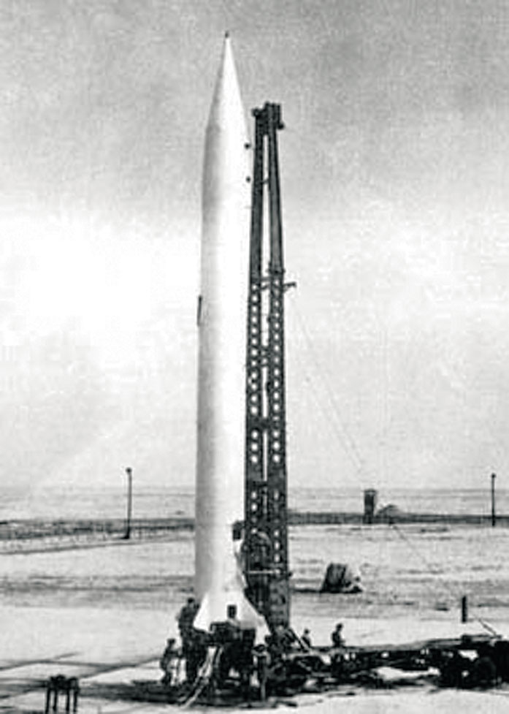
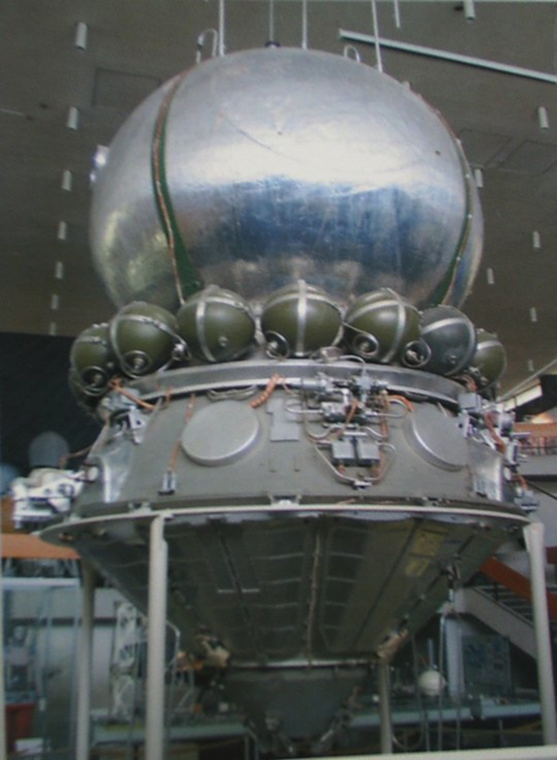
Научная школа МГТУ им. Н.Э. Баумана по композиционным материалам
В конце 1940-х годов конструкторы баллистических ракет дальнего действия столкнулись с проблемой «теплового барьера» из-за интенсивного аэродинамического нагрева.
Основополагающий вклад в решение проблемы «теплового барьера» внесли
А.А. Северов (ОКБ-1) и выпускники МВТУ им. Н.Э. Баумана: В.Н. Иорданский и Г.Г. Конради (НИИ-88), предложившие использовать полимерные КМ (асбопластики) в качестве уносимой тепловой защиты.
Это решение стало магистральным для различных типов ракет и космических аппаратов
Головная часть ракеты 8К51М (Р-5) в 1955 г. впервые преодолела «тепловой барьер»
Тепловая защита космического корабля «Восток» испытана в полете в 1960 г.

Slide 7
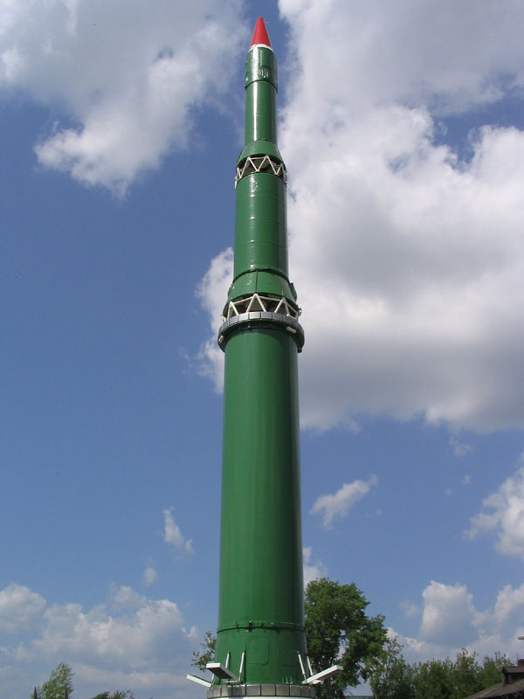
Научная школа МГТУ им. Н.Э. Баумана по композиционным материалам
В конце 1950-х годов в США начато испытание, а в начале 1960-х развертывание твердотопливных баллистических ракет дальнего действия Minuteman и Polaris.
В нашей стране отсутствовал опыт и научные заделы по созданию смесевых твердых топлив и корпусов ракетных двигателей из полимерных КМ.
Первая отечественная межконтинентальная ракета на твердом топливе создана под руководством выпускников МВТУ им. Н.Э. Баумана С.П. Королева (ОКБ-1) и П.А. Тюрина (ЦКБ-7). Активными участниками этих работ были И.Н. Садовский (ОКБ-1),
Ю.А. Победоносцев (НИИ-125), Н.Л. Козлов (НИИ-130), В.И. Гапаненко (НПО «Искра»), Н.Д. Хохлов (НПО «Техномаш») и другие.
Первая отечественная межконтинентальная ракета на твердом топливе 8К98П

Slide 8
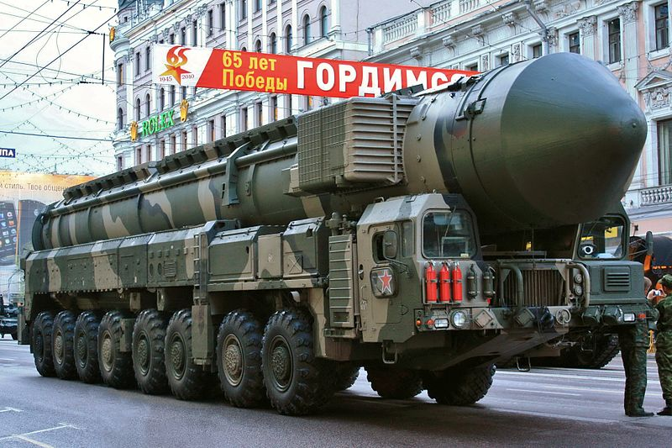
Научная школа МГТУ им. Н.Э. Баумана по композиционным материалам
Создание в МИТ под руководством А.Д. Надирадзе, Б.Н. Лагутина и Ю.С. Соломонова ракетных комплексов с твердотопливными ракетами большой дальности «Пионер», «Тополь», «Тополь-М», «Ярс», «Булава» обеспечило повышение боеготовности и живучести стратегического ракетного оружия.
Многие пионерные решения в этой области принадлежат выпускникам МВТУ им. Н.Э. Баумана:
А.К. Виноградову (МИТ),
В.В. Венгерскому (НИИ-125-ЛНПО «Союз»), В.Д. Протасову, А.Б. Миткевичу (КТБ-ЦНИИСМ) и другим.
Подвижный грунтовой ракетный комплекс «Тополь-М» с ракетой 15Ж55

Slide 9
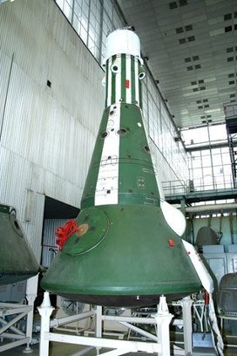
Научная школа МГТУ им. Н.Э. Баумана по композиционным материалам
Спускаемый аппарат транспортного корабля снабжения (ТКС) для орбитальной станции «Алмаз», созданный в ЦКБМ-НПО машиностроения под руководством академика В.Н. Челомея, имел многоразовую тепловую защиту, разработанную под руководством выпускника МВТУ им. Н.Э. Баумана профессора И.С. Епифановского.
Эффективность новых технических и технологических решений была подтверждена четырьмя полетами ТКС.
Спускаемый аппарат транспортного корабля снабжения для орбитальной станции «Алмаз»

Slide 10
Кафедра СМ-13 «Ракетно-космические композитные конструкции»
Организована в 2002 г.
Направления подготовки бакалавров:
24.03.01 – Ракетные комплексы и космонавтика.
Профиль – Композитные конструкции и технологии в ракетостроении, космонавтике и авиации
22.03.01 – Материаловедение и технологии материалов
Профиль – Конструирование и производство изделий из композиционных материалов
Направления подготовки магистров:
24.04.01 – Ракетные комплексы и космонавтика.
Программа – Ракетно-космические композитные конструкции
22.03.01 – Материаловедение и технологии материалов
Программа – Композиционные материалы в новой технике
Состав преподавателей (11,7 штат. единиц, нагрузка на 1 ставку – 880 часов):
8 – д.т.н., профессоров; 8 – к.т.н., доцентов; 10 – ассистентов; 6 ед. УВП.
Общая площадь помещений – 250 м.
Партнеры: кафедры СМ-1, СМ-2, СМ-3, СМ-12, МТ-8, ФЛ-3, Дмитровский филиал МГТУ им. Н.Э. Баумана, Межотраслевой инжиниринговый центр композиционных материалов, УИЦ «Нанотехнологии, нано- и микросистемная техника», НОЦ «Фотоника и ИК-техника».

Slide 11
Кафедра СМ-13 «Ракетно-космические композитные конструкции»
Итоги 2002-2017 г.г.:
Всего подготовлено около 160 инженеров и 93 магистра техники и технологии.
Защищены:
Кандидатские диссертации – 22
Докторские диссертации – 3
За последние 10 лет опубликованы 23 учебных пособия общим объемом 202 п.л.
Учебный год 2016/2017:
Студентов – 160, в том числе:
- на 1 курсе – 47;
- иностранцы – 24: Китай, Казахстан, Мьянма, Корея,
- получают повышенные стипендии (Президента, Правительства, Ученого совета и другие) 25% обучающихся
Аспиранты – 12 чел.

Slide 12
Примеры связи учебной и научной работы
Период | Объемы НИР и ОКР, млн. руб.
2009-2013 гг. | 50
2014-2016 гг. | 302, 11
Финансовые источники: Федеральная космическая программа на 2006-2015 гг., Аналитическая ведомственная целевая программа Минобрнауки 2009-2011 гг., ФЦП « Исследования и разработки по приоритетным направлениям развития научно-технологического комплекса России на 2014 - 2020 годы», гранты РФФИ.
Многофункциональный ряд космических аппаратов (КА):
Космические конструкции большого объема – корпус и силовые элементы.
Телекоммуникационные аппараты – рефлекторы космических антенн.
Многоразовые космические аппараты – силовые элементы крыла и тепловая защита.
Ракетные двигатели – элементы камер, сопел, насадков сопел.
Псевдокосмические аппараты - крыло.

Slide 13
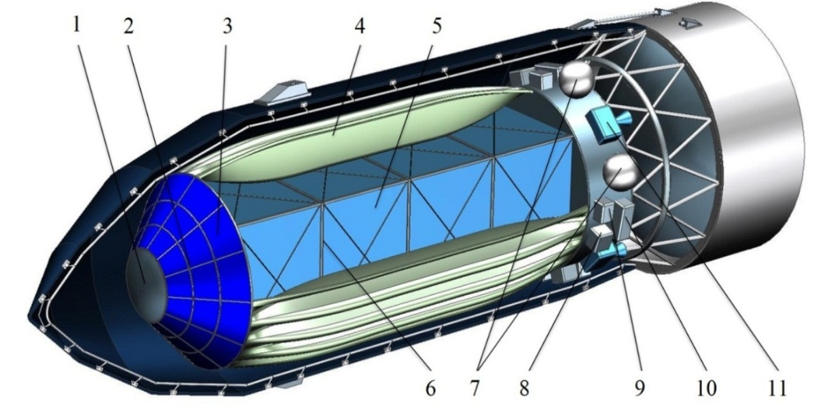
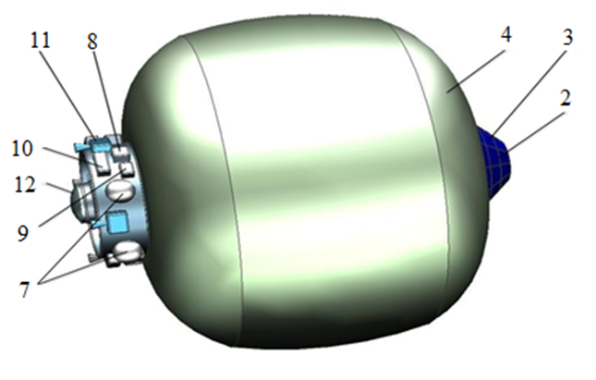

Космические конструкции большого объема
4 квалификационные работы магистров 2013-2017г.г (Волков Е.О., Разина А.С., Павлов А.Н., Овчаров А.Е.)
НИР с ФГУП ЦНИИМАШ – 2015 г.
а)
б)
КБО в сложенном – а) и развернутом – б) состоянии:
1 – гермошлюз верхний; 2 – коническая юбка верхняя; 3 – солнечные батареи; 4 – многослойная оболочка; 5 – панели интерьера; 6 – силовой каркас; 7 – баки ЖРД; 8 – оборудование управления полетом; 9 – оборудование системы радиосвязи и телеметрии; 10 – оборудование системы развертывания; 11 – ЖРД; 12 – гермошлюз нижний.
    Характеристики: Суммарная масса – до 24 т. Увеличение жилого объема не менее чем в 2 раза.
    Срок функционирования – 15 лет. Количество членов экипажа – 3-6 чел.
    Вероятность пробоя микрометеором (диаметр 10 мм v=7 км/сек) – менее 0,02. Стойкость к потоку атомарного кислорода до 7,7⋅10¹⁸ м⁻²⋅c⁻¹, потоку электронов с энергией 0,1-4,0 МэВ 10⁸ е⁻⋅см⁻²⋅c⁻¹, потоку протонов с энергией 0,1-4,0 МэВ 10⁸ е⁻⋅см⁻²⋅ c⁻¹. Мощность дозы ионизирующего излучения 0,5 рад⋅сут-1. Допустимые значения температуры внешней поверхности оболочки: от минус 150 °С до плюс 150 °С

Slide 14
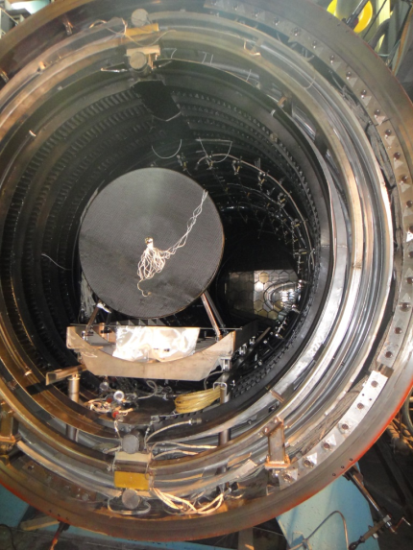
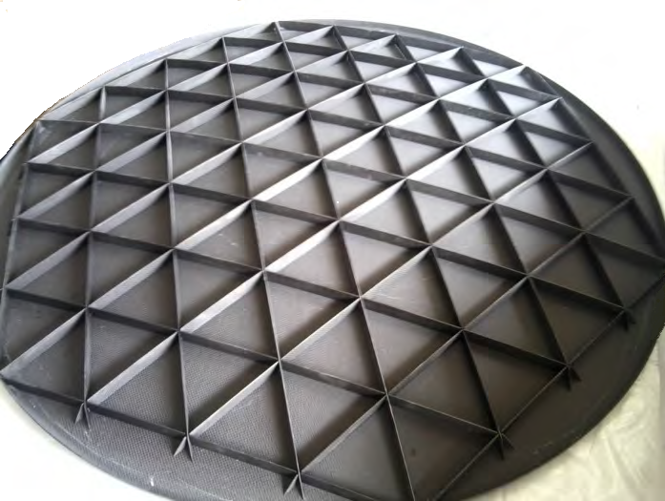
Рефлекторы зеркальных космических антенн
6 квалификационные работы магистров 2013-2017г.г (Козуб Д.А., Костин Д.А., Новиков А.Д., Оразбеков Ф., Рукавишников Р.В., Шишулина В.А.)
Испытания антенного рефлектора
в криотермовакуумной камере
Антенный рефлектор МГТУ на МАКС-2013
НИР «Рефлектор» в рамках ФЦП «Исследования и разработки по приоритетным направлениям развития научно-технологического комплекса России на 2007-2013 годы» -14 млн. руб.

Slide 15
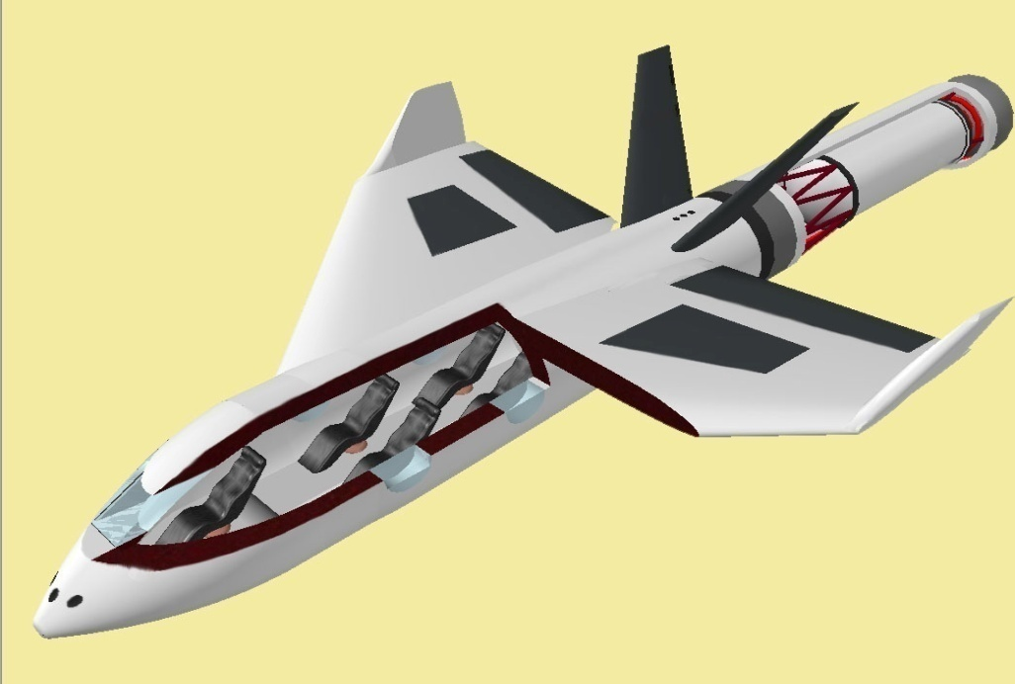
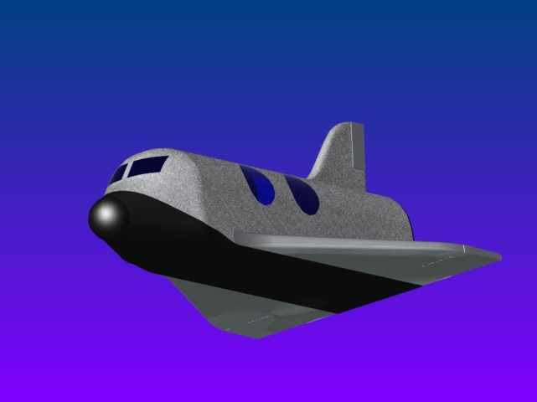
Многоразовые космические аппараты
7 квалификационные работы магистров 2011-2017 г.г. (Агеева Т.Г., Кандинский Р.А., Коломийцев И.А., Осинкина В.А., Тимофеев П.А., Петрова А.А., Педченко Е.А.)
Проект суборбитального МКА «Одуванчик» (МГТУ им. Н.Э. Баумана)
Проект орбитального МКА «Одуванчик» (МГТУ им. Н.Э. Баумана)
НИР «Простор-КТ» по ТЗ ФГУП ЦНИИмаш. Объем в 2009-2010 г.г. – 1,0 млн. руб.
Проект № 2.1.2/5865 «Разработка научных основ создания термостойких композитов, предназначенных для использования в многоразовых объектах ракетно-космической техники», по заданию Минобрнауки РФ в рамках Аналитической ведомственной целевой программы «Развитие научного потенциала высшей школы». Объем в 2009–2011 г.г. – 7,079 млн. руб.

Slide 16
Структура учебного плана в магистратуре 24.04.01
 | Наименование циклов, разделов | Трудоемкость
 |  | Зачетные единицы | Часы
Б1 | Дисциплины (модули) | 60 | 2160
 | Базовая часть | 15 | 540
 | Вариативная часть | 45 | 1620
 | Дисциплины по выбору
Б2 | Практики | 51 | 1836
Б3 | Государственная итоговая аттестация | 9 | 324
Всего |  | 120 | 4320

Slide 17
Особенности учебного плана в магистратуре 24.04.01
Поставлены новые учебные курсы:
Работа конструкций в экстремальных условиях, 2011 г.
Наноинженерия композиционных материалов и конструкций, 2011 г.
Методы формирования инновационной среды, 2011 г.
Технические средства космического туризма, 2012 г.
Планирование и обработка результатов тепловых испытаний, 2013 г.
История научной школы по композиционным материалам, 2013 г;
Методы проектирования рефлекторов космических антенн, 2014 г.

Slide 18
Особенности учебного плана в магистратуре 24.04.01
Поставлены дисциплины по выбору:
№ 1 (3 з.е., 2-й семестр):
Формы и методы научной работы.
Междисциплинарные научные проблемы.
№ 2 (3 з.е., 2-й семестр):
Научные проблемы проектирования, производства конструкций из полимерных композитов.
№ 3 (2 з.е., 2-й семестр):
Методы проектирования рефлекторов зеркальных космических антенн.
Теоретические основы новых методов проектирования теплозащитных покрытий.
№ 4 (2 з.е., 3-й семестр):
Передовые композитные конструкции и технологии.
Современные проблемы авиа- и ракетно-космической науки, техники и технологии.
№ 5 (3 з.е., 3-й семестр):
Методы формирования инновационной среды.
Управление инновационными проектами.
№ 6 (2 з.е., 3-й семестр):
Технические средства космического туризма.
Научно-техническая подготовка космических экспедиций.

Slide 19
Проблемы реализации Болонской системы
Контрольные цифры приема, позволяют принять для обучения в магистратуре ряд студентов из других вузов
В 2015 г. дополнительно приняты 3 чел. (каф. МТ-8 - 2, СМ-3 - 1).
В 2016 г. дополнительно приняты 14 чел. (каф. ИУ-1 - 1, СМ-5 - 4, МТ-8 - 1, ИБМ-8 -1, Сев.-Вост.фед.ун-т им. М.К. Амосова - 1, МИЭТ - 1, АлтТГУ им. И.И. Ползунова - 2, Воронеж. ГТУ - 1, МАТИ - 1, БГТУ им. Д.Ф. Устинова «Военмех» - 1,). 5 – уже отчислены по разным причинам.
В 2017 г. Дополнительно приняты 30 чел. (каф. МТ8 - 1, ИБМ4 - 1, ИБМ6 – 2, ИБМ7 - 10, Э10 - 3, МАИ - 1, РУДН - 2, Ивановский ГХТУ - 1, Сев.-Вост.фед.ун-т им. М.К. Амосова - 1, Казахск. акад. госуправления - 1, Моск. политех. ун-т -1, Моск. технол. ун-т - 1, АНХ - 1, МГОткр. ун-т - 1, Рос. строит. ун-т -1 , Ростовск. экон. ун-т (РИНХ) -1, Краснодар. воен. ин-т – 1.

Slide 20
Проблемы реализации Болонской системы
Текущие проблемы вариативности:
сильное различие в уровне компетенций, поступающих в магистратуру не только из других вузов, но и с других кафедр «своего» университета;
высокий процент иногородних, нуждающихся в общежитии или аренде жилплощади;
желание студентов устроиться на любую оплачиваемую работу, не обязательно по направлению подготовки;
необходимость у студентов в адаптации в новом учебном заведении, в новом коллективе, в новом городе.

Slide 21
Что делать?
Тщательно продумывать заявки на контрольные цифры приемы (рассчитывая, в первую очередь, на выпускников «своего» бакалавриата). Вести работу со этими выпускниками (рекомендовать продолжать обучение в магистратуре, гарантировать места в общежитии, стимулировать интерес, привлекая к оплачиваемой работе по профильным проблемам).
Сотрудничать с другими кафедрами своего университета (заранее планируя прием студентов с других кафедр, развивать совместные научные проекты).
Сотрудничать с другими университетами, в том числе с теми, где отсутствует магистратура.
Формировать индивидуальные учебные планы для поступающих из других университетов и кафедр.
Организовывать дополнительные установочные занятия для поступающих со стороны, включая дистанционные формы обучения. Организовывать чтение коротких развивающих курсов для поступивших со стороны.
Взаимодействовать с работодателями, выстраивая индивидуальную и групповую подготовку по целевому набору.
Улучшать информационное обеспечение во всех формах (сайты кафедр, факультетов, университетов, научные и методические конференции, публикации в печати).

Slide 22
Заключение
Инженерная магистратура в вузах России, должна опираться на методы и фундаментальные результаты подготовки инженеров широкого профиля, лучшие отечественные практики увязки учебного процесса с научными исследованиями и разработками. Необходимо творчески относится к заимствованию зарубежного опыта.
Совершенствование методического обеспечения учебного процесса в магистратуре должно строиться в тесной увязке с запросами промышленности и в кооперации с вузами, входящими в ФУМО 24.00.00 по авиационной и ракетно-космической технике.

Slide 23
СПАСИБО ЗА ВНИМАНИЕ

